Slide 2
GIAO THỨC TCP VÀ UDP

Slide 3
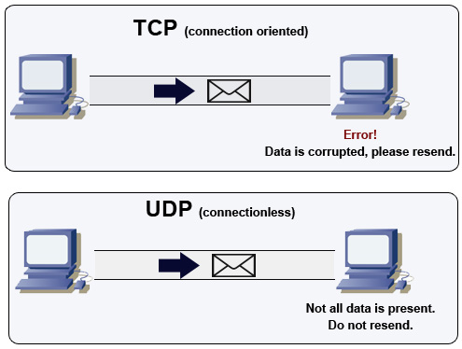
OVERVIEW
TCP/IP là bộ giao thức được các thiết bị sử dụng để liên lạc với internet và trong các mạng cục bộ
Là hai giao thức phổ biến nhất trong lớp transport
TCP cung cấp cho các ứng dụng cách để vận chuyển một luồng thông tin được đặt trước và kiểm tra lỗi
UDP được các ứng dụng sử dụng để vận chuyển luồng thông tin nhanh hơn bằng cách bỏ qua kiểm tra lỗi

Slide 4
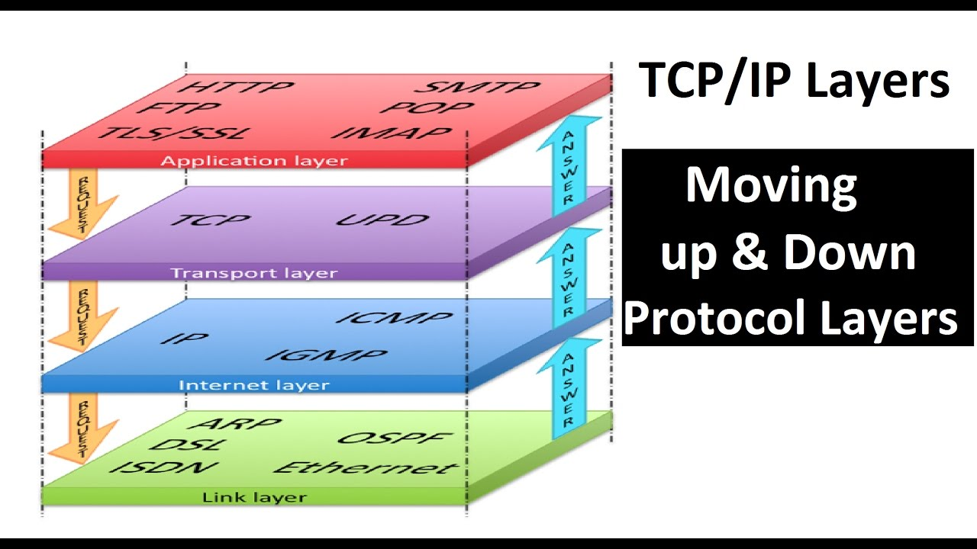
Overview
Khi mà lớp application cần gửi một lượng lớn dữ liệu, nó sẽ gửi dữ liệu xuống tầng transport cho TCP hoặc UDP để truyền dữ liệu
Đầu tiên, TCP sẽ thiết lập mạch ảo giữa nguồn và điểm đến trong quá trình gọi là three-way handshake
Sau đó chia dữ liệu thành các phân đoạn, thêm header và gửi đến lớp internet

Slide 5
TCP
Là giao thức truyền thông mạng được thiết kế để gửi các gói dữ liệu qua internet
Đảm bảo phân phối dữ liệu từ đầu đến cuối giữa các nút riêng biệt, hoạt động phối hợp với giao thức Internet, xác định vị trí của nút từ xa, vận chuyển và đảm bảo dữ liệu được gửi đến đúng đích
Hoạt động của giao thức: thiết lập kết nối, truyền dữ liệu, kết thúc kết nối

Slide 6
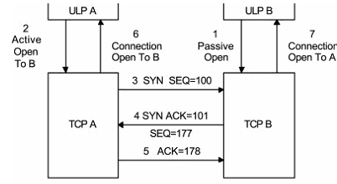
THIẾT LẬP KẾT NỐI
TCP sử dụng một quy trình bắt tay 3 bước (3-way handshake):
Client yêu cầu mở cổng dịch vụ bằng cách gửi gói tin SYN (gói tin TCP) tới server, trong gói tin này, tham số sequence number được gán cho một giá trị ngẫu nhiên X.
Server hồi đáp bằng cách gửi lại phía client bản tin SYN-ACK, trong gói tin này, tham số acknowledgment number được gán giá trị bằng X + 1, tham số sequence number được gán ngẫu nhiên một giá trị Y
Để hoàn tất quá trình bắt tay ba bước, client tiếp tục gửi tới server bản tin ACK, trong bản tin này, tham số sequence number được gán cho giá trị bằng X + 1 còn tham số acknowledgment number được gán giá trị bằng Y + 1

Slide 7
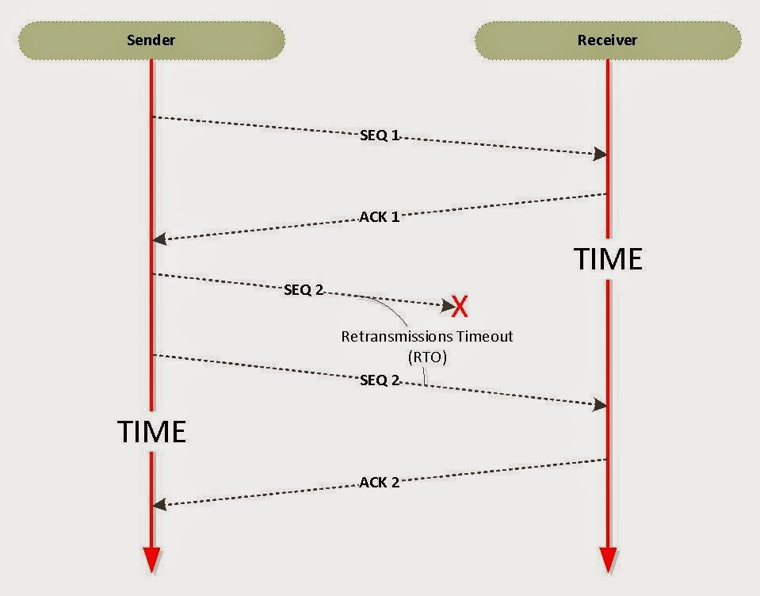
TRUYỀN DỮ LIỆU
Truyền dữ liệu không lỗi (do có cơ chế sửa lỗi/truyền lại)
Truyền các gói dữ liệu theo đúng thứ tự
Truyền lại các gói dữ liệu mất trên đường truyền
Loại bỏ các gói dữ liệu trùng lặp
Cơ chế hạn chế tắc nghẽn đường truyền

Slide 8
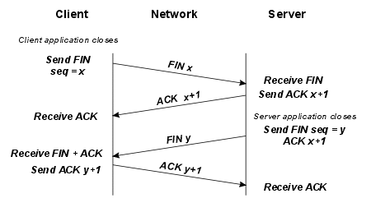
KẾT THÚC KẾT NỐI
Để kết thúc kết nối hai bên sử dụng quá trình bắt tay 4 bước và chiều của kết nối kết thúc độc lập với nhau. Khi một bên muốn kết thúc, nó gửi đi một gói tin FIN và bên kia gửi lại tin báo nhận ACK. Vì vậy, một quá trình kết thúc tiêu biểu sẽ có 2 cặp gói tin trao đổi.
Một kết nối có thể tồn tại ở dạng “nửa mở”: một bên đã kết thúc gửi dữ liệu nên chỉ nhận thông tin, bên kia vẫn tiếp tục gửi.

Slide 9
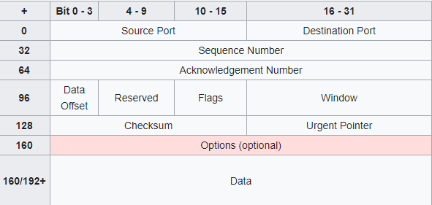
CẤU TRÚC GÓI TIN
Source port: chỉ số của port gọi
Destination port: chỉ số của port được gọi
Sequence number: dùng để đảm bảo tính chính xác của tuần tự dữ liệu đến.
Acknowledgement Number: Octet TCP đang được trông chờ
Hlen:số lượng các từ 32 bit trong header
Reserved: trả về 0
Code bits: có chức năng điều khiển
Window: số lượng octet mà người gửi sẵn sàng chấp nhận
Checksum :Kết quả tính toán kiểu tổng cho các field header dữ liệu.
Urgent pointer: chỉ ra điểm kết thúc của dữ liệu khẩn
Option-one option: kích thước tối đa của một segment
Data: dữ liệu của giao thức lớp trên

Slide 10
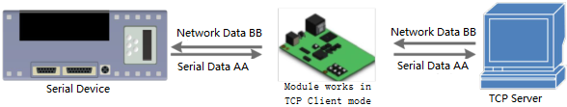
TCP CLIENT
TCP client cung cấp các kết nối client cho các dịch vụ mạng TCP. Thiết bị TCP client sẽ kết nối với sever để thực hiện việc truyền dữ liệu giữa sever và thiết bị port nối tiếp
TCP client có sự khác nhau về trạng thái kết nối/ngắt kết nối để đảm bảo việc truyền dữ liệu đáng tin cậy, có chức năng Keep-Alive
Keepalive là những gói tin chứa thông điệp được gửi từ một thiết bị đến một thiết bị khác với mục đích là kiểm tra trạng thái đường kết nối giữa hai thiết bị có hoạt động không hay thiết bị đầu cuối còn sống không. Gói tin thông điệp Keepalive thường rất nhỏ và chiếm rất ít về băng thông, còn nội dung của gói tin keepalive phụ thuộc vào thiết kế của các giao thức hoặc dịch vụ. Có thể coi Keepalive là một hình thức về mặt kĩ thuật chứ không phải là giao thức

Slide 11
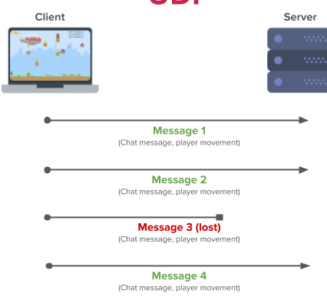
UDP
UDP(user datagram protocol) là một giao thức cốt lõi của giao thức TCP/IP
Chương trình trên mạng máy tính có thể gửi những dữ liệu ngắn datagram tới máy khác
UDP không cung cấp sự tin cậy và thứ tự truyền nhận
Các gói dữ liệu có thể đến không đúng thứ tự hoặc bị mất mà không có thông báo
Tuy nhiên UDP nhanh và hiệu quả hơn đối với các mục tiêu như kích thước nhỏ và yêu cầu khắt khe về thời gian

Slide 12
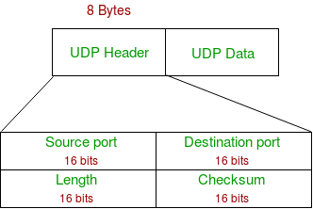
CẤU TRÚC GÓI TIN
UDP không đảm bảo cho các tầng phía trên thông điệp đã được gửi đi và người gửi cũng không có trạng thái thông điệp UDP một khi đã được gửi
Source port: Xác định giá trị cổng của máy gửi thông tin. Nếu không dùng đến thì đặt nó bằng 0
Destination port: Xác định giá trị cổng của máy nhận
Length: xác định độ dài (theo byte) của phần Tiêu đề và phần Dữ liệu của gói tin UDP
Checksum: sử dụng cho việc kiểm tra lỗi phần Tiêu đề hay phần Dữ liệu.
Phần header của UDP chỉ chứa 4 trường dữ liệu

Slide 13
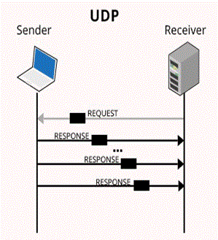
CÁCH THỨC HOẠT ĐỘNG
Giao thức UDP hoạt động tương tự như TCP nhưng nó không cung cấp kiểm tra lỗi khi truyền gói tin.
Khi một ứng dụng sử dụng UDP, các gói tin chỉ được gửi đến người nhận. Người gửi không đợi để đảm bảo người nhận nhận được gói tin hay không, mà nó tiếp tục gửi các gói tiếp theo. Nếu người nhận bỏ lỡ một vài gói tin UDP, gói tin đó bị mất vì người gửi sẽ không gửi lại chúng. Điều này có nghĩa là các thiết bị có thể giao tiếp nhanh hơn.

Slide 14
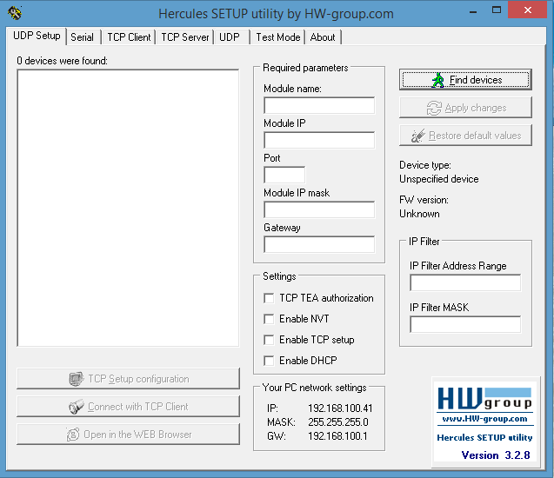
HOW TO USE TCP WITH ESP32
Sử dụng phần mềm Hercules để test

Slide 15
HOW TO USE TCP WITH ESP32
Esp32 hỗ trỡ thư viện để làm cho esp thành server hoặc client. Có vài lớp cần thiết:
Wifi: lớp này để kết nối wifi. Là một lớp tĩnh và có các hàm: WiFi.begin(ssid,pass), WiFi.status, WiFi.local.IP
WiFiClient: lớp này để tạo tcp client. Một số hàm quan trọng:
Connect(host, port): kết nối với tcp server
Print(data[]): gửi data tới máy chủ
Stop(): dừng kết nối
Available(): kiểm tra data có sẵn để đọc hay không
Connected(): client được kết nối

Slide 16
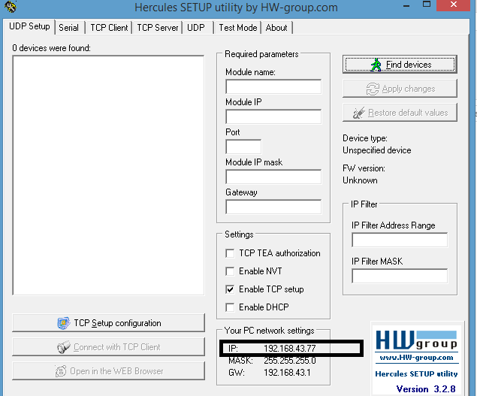
HOW TO USE TCP WITH ESP32
Mở phần mềm Hercules và lấy địa chỉ IP của máy tính đang sử dụng:

Slide 17
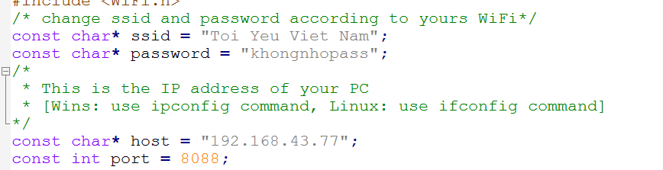
TEST TCP SERVER
Cấu hình wifi, địa chỉ IP máy chủ và cổng kết nối

Slide 18
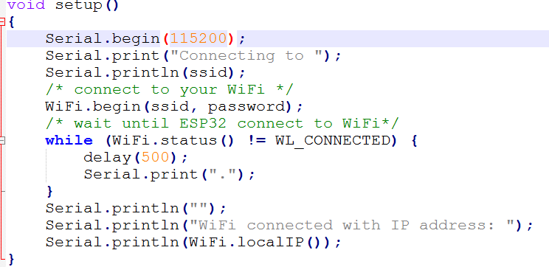
TEST TCP SERVER
2. Kiểm tra kết nối

Slide 19
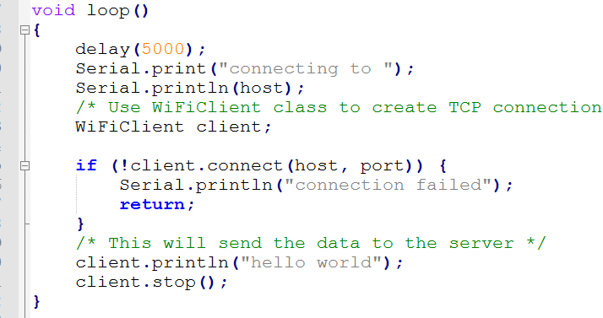
TEST TCP CLIENT
3. Gửi data

Slide 20
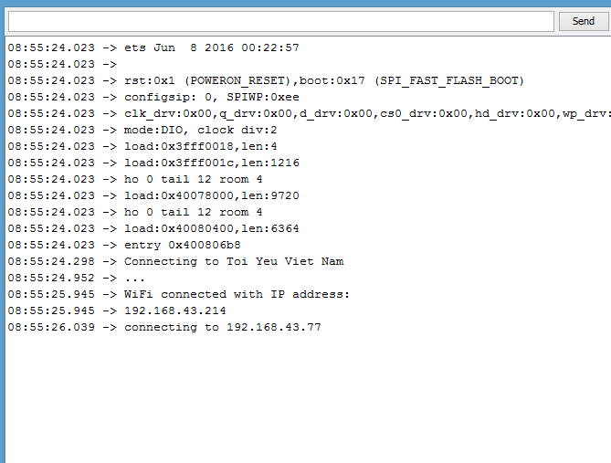
TEST TCP CLIENT
4. Nạp code và kiểm tra kết nối

Slide 21
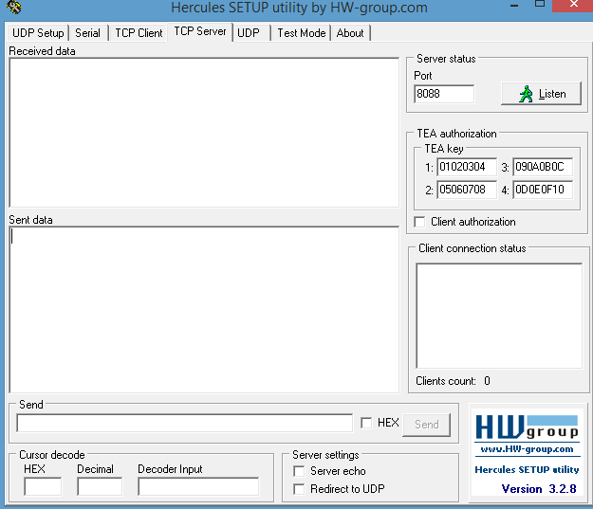
TEST TCP SERVER
5. Mở Hercules -> chọn tcp server -> nhập port

Slide 22
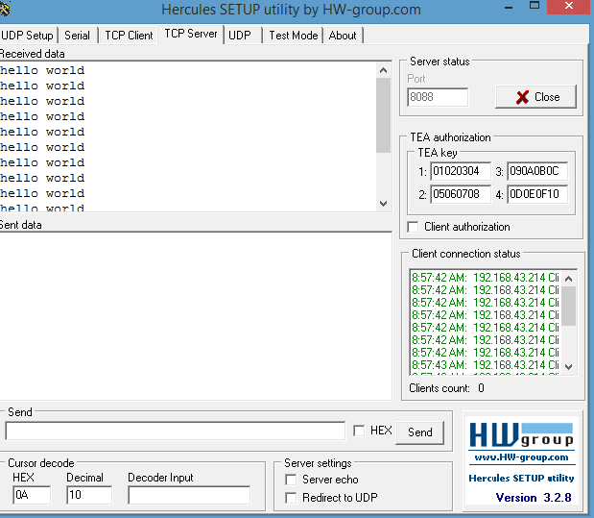
TEST TCP SERVER
6. Nhấn Listen và kết nối thành công. Dữ liệu đã được gửi từ client đến server

Slide 23
HOW TO USE UDP WITH ESP32
WiFiUdp: lớp này để tạo udp client:
Begin(port): Khởi tạo giao thức UDP và bộ đệm truyền
BeginPacket(udpAddress, udpPort): chuẩn bị gửi data đến máy chủ
Write(buffer, size of buffer): gửi bộ đệm data với kích thước
EndPacket(): kết thúc gửi
ParsePacket(): xử lí gói đến, phải được gọi trước khi đọc bộ đệm
Read(buffer, size of buffer): đọc data đến lưu vào bộ đệm

Slide 24
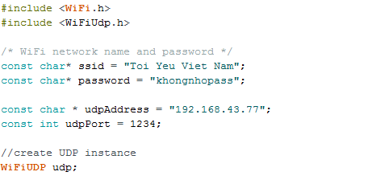
TEST UDP CLIENT
1. Cấu hình WiFiUdp, địa chỉ IP máy chủ và cổng

Slide 25
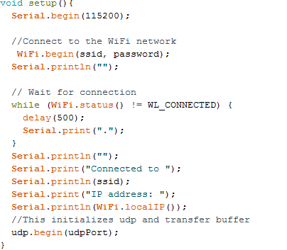
TEST UDP CLIENT
2. Kiểm tra kết nối wifi và khởi tạo giao thức UDP

Slide 26
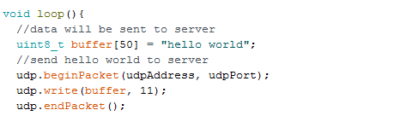
TEST UDP CLIENT
3. Gửi dữ liệu đến server: hello world

Slide 27
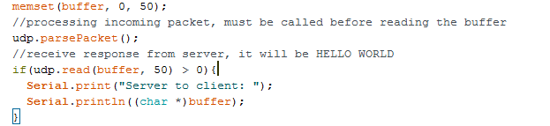
TEST UDP CLIENT
4. Xử lí dữ liệu từ server gửi về

Slide 28
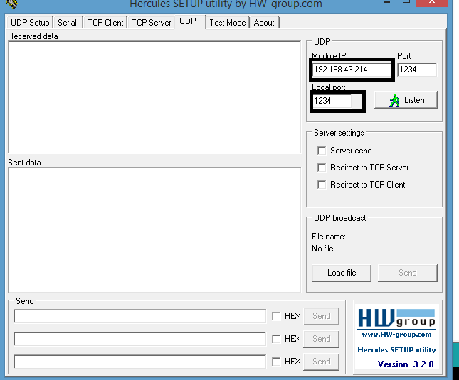
TEST UDP CLIENT
5. Nạp code và mở Hercules, nhập địa chỉ IP của client và port vào local port. Sau đó nhấn Listen

Slide 29
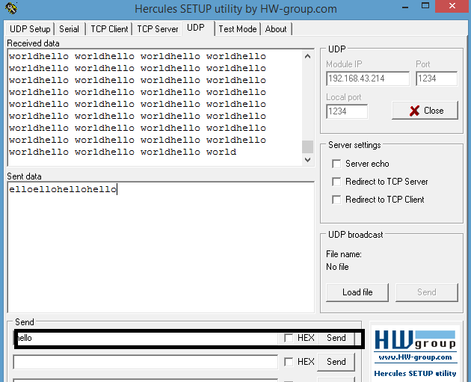
TEST UDP CLIENT
6. Dữ liệu đã được gửi từ client đến server thành công, đồng thời ta có thể gửi dữ liệu về client bằng cách nhập data và bấm nút send

Slide 30
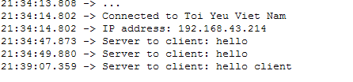
TEST UDP CLIENT
7. Client nhận phản hồi từ server

